Slide 1
4. 화면 설명

Slide 2
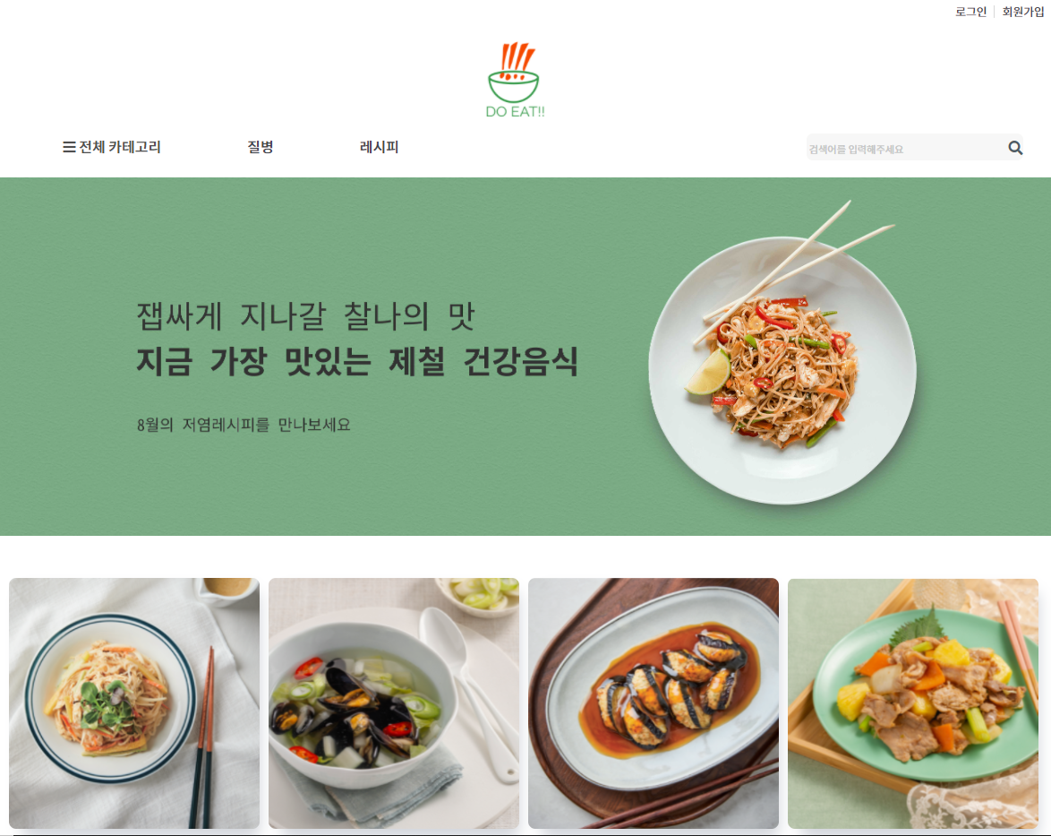
화면 설명 - 메인페이지
1
2
3
4
5
6
로그인, 회원가입
전체 메뉴
질병 정보 메뉴
레시피 메뉴
사이트 검색 기능
이달의 추천 레시피
추천 레시피
7

Slide 3
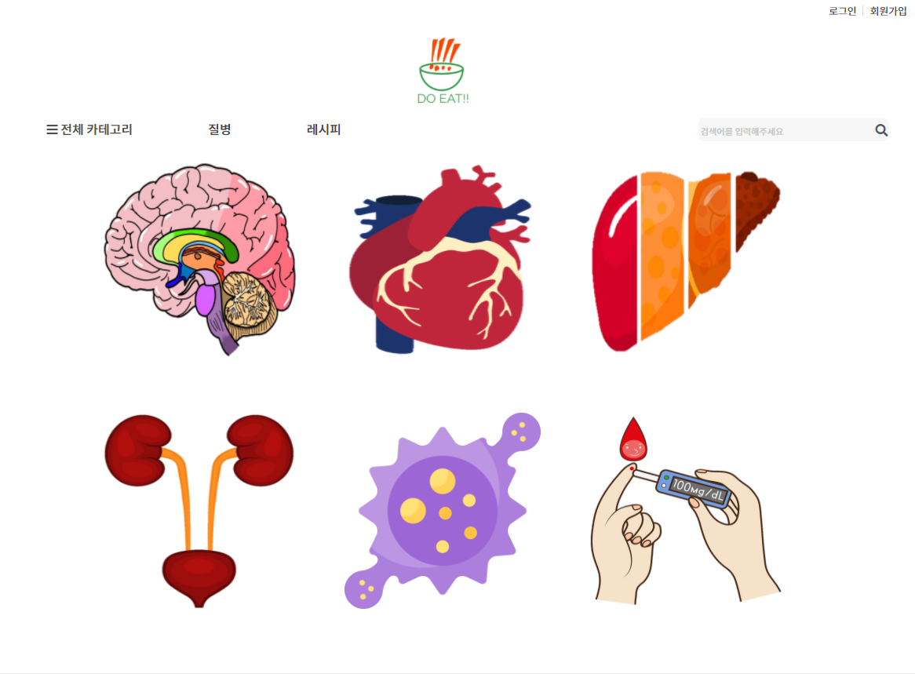
화면 설명 – 질병 정보
질병 정보 보기
1

Slide 4
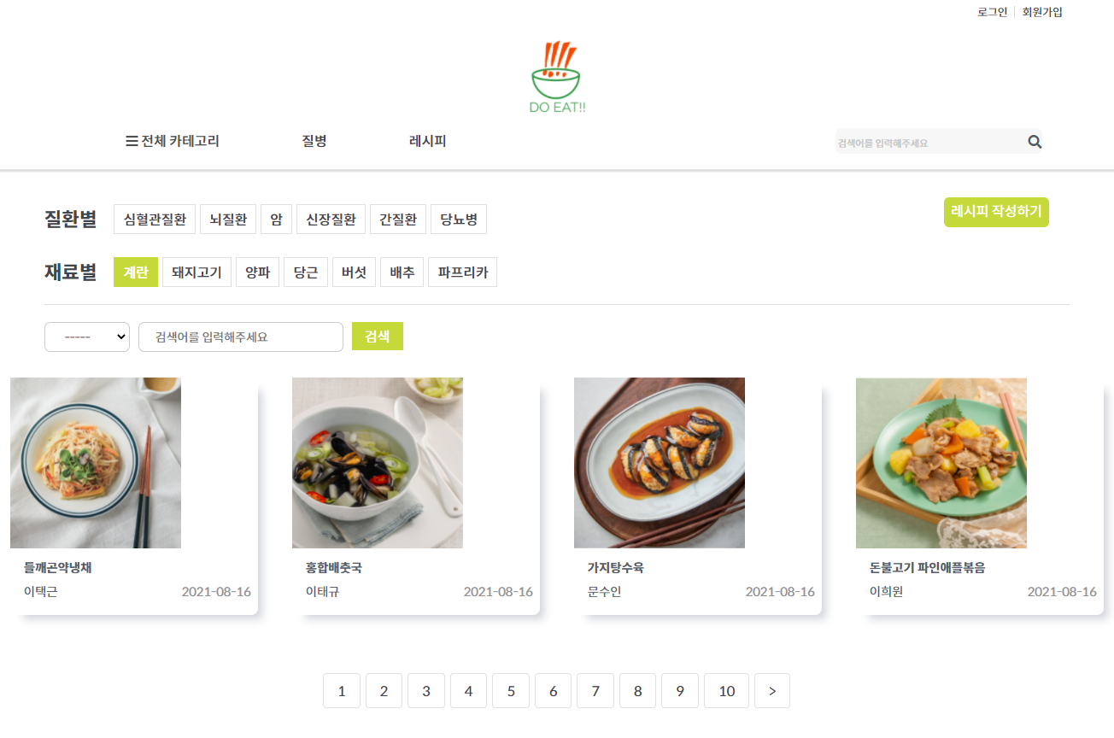
화면 설명 – 레시피 목록
질환별 레시피 검색
재료별 레시피 검색
키워드 레시피 검색
레시피 상세 조회
레시피 작성
페이징
1
5
2
3
4
6

Slide 5
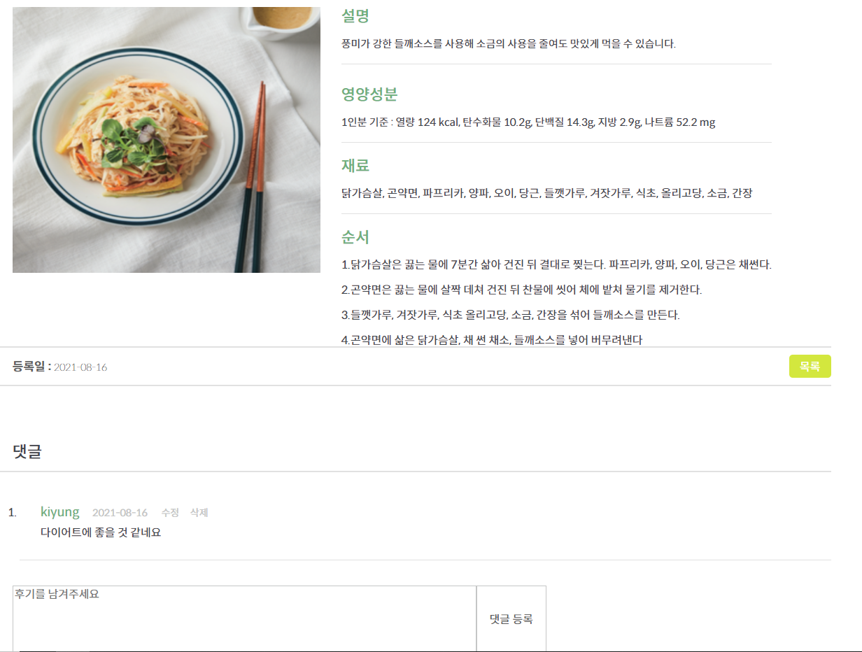
화면 설명 – 레시피 조회
1
레시피 내용
댓글 작성, 조회
2

Slide 6
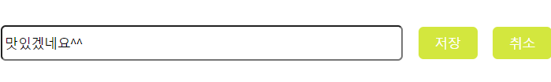
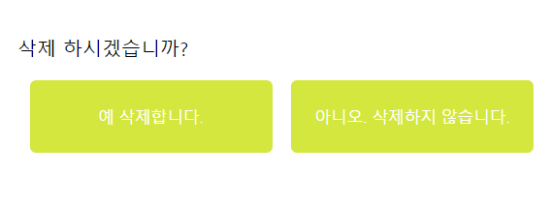
화면 설명 – 댓글 수정, 삭제
1
2
3
댓글 수정 내용 입력
수정 댓글 저장
취소
1
2
댓글 삭제
취소

Slide 7
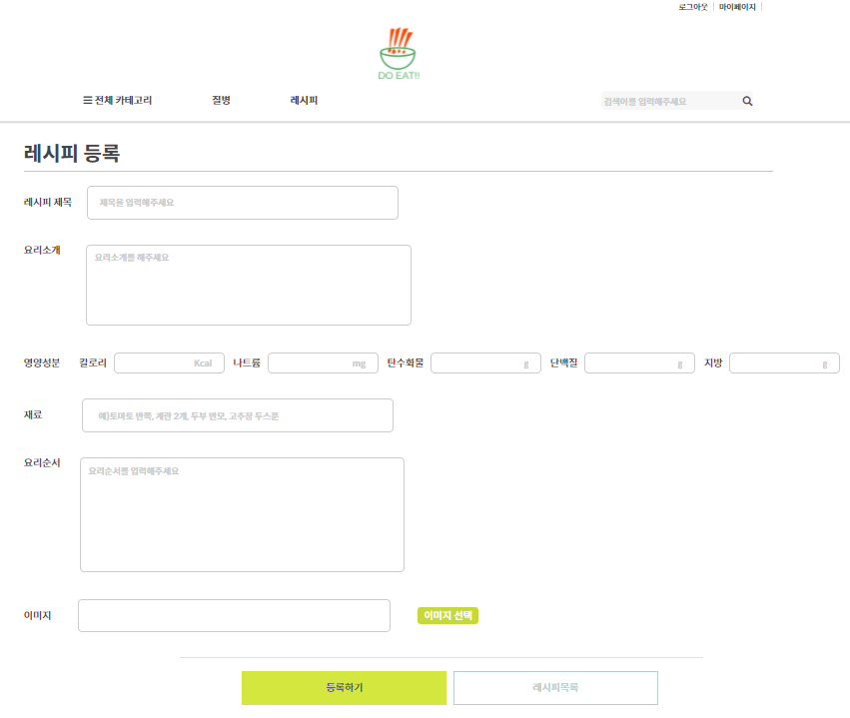
화면 설명 – 레시피 등록
레시피 제목 입력
레시피 소개 입력
영양 정보 입력
재료입력
레시피 입력
이미지 파일 업로드
레시피 등록 버튼
레시피 목록 페이지 이동
1
2
3
4
5
5
6
7

Slide 8
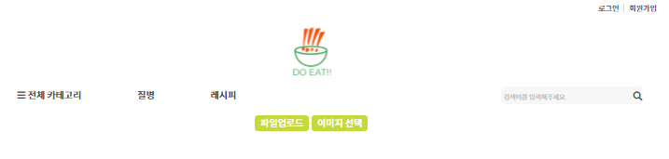
화면 설명 – 레시피 등록_파일업로드
이미지 선택 버튼
파일 업로드 버튼
2
1

Slide 9
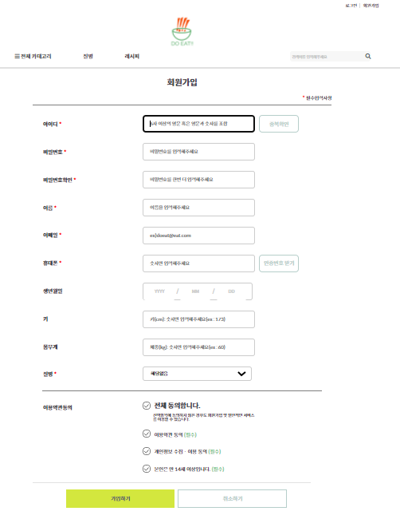
화면 설명 – 회원가입_전체레이아웃
회원정보입력
약관동의
회원가입 버튼
1
2
3

Slide 10
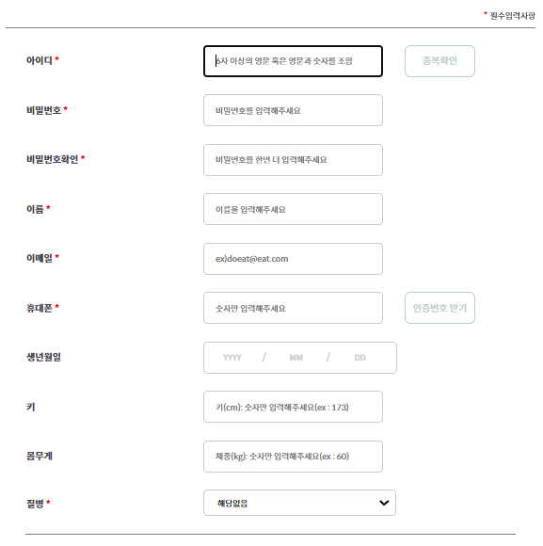
화면 설명 – 회원가입_회원정보입력
1
2
회원 정보 입력
아이디 중복확인
휴대폰 인증
3

Slide 11
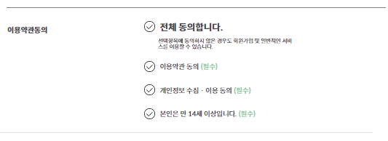
화면 설명 – 회원가입_회원정보입력
1
전체 약관동의 체크
개별 약관동의 체크
2

Slide 12
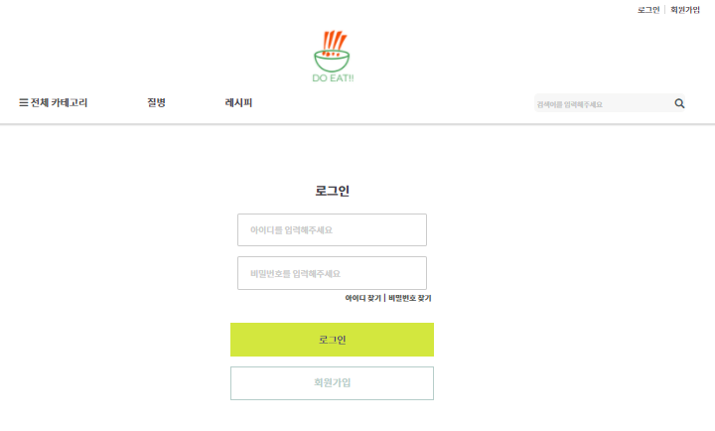
화면 설명 – 로그인
아이디 입력
비밀번호 입력
아이디,비밀번호 찾기
로그인 버튼
회원가입 페이지 이동
1
2
3
4
5

Slide 13
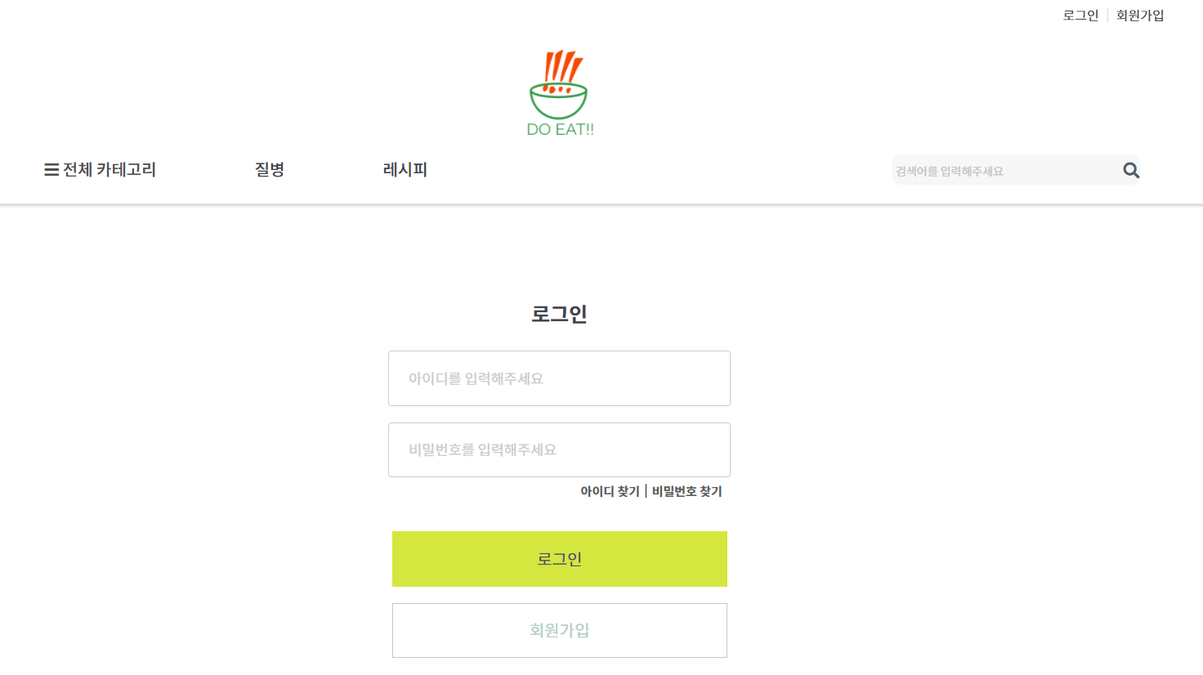
화면 설명 - 로그인
1
아이디 입력
비밀번호 입력
아이디,비밀번호 찾기
로그인 버튼
회원가입 페이지 이동
2
3
4
5

Slide 14
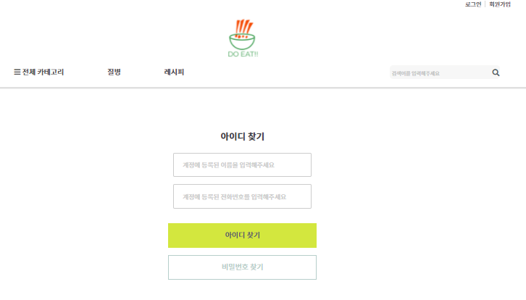
화면 설명 – 아이디 찾기
이름 입력
전화번호 입력
아이디 찾기 버튼
비밀번호 찾기 페이지 이동
1
2
3
4

Slide 15
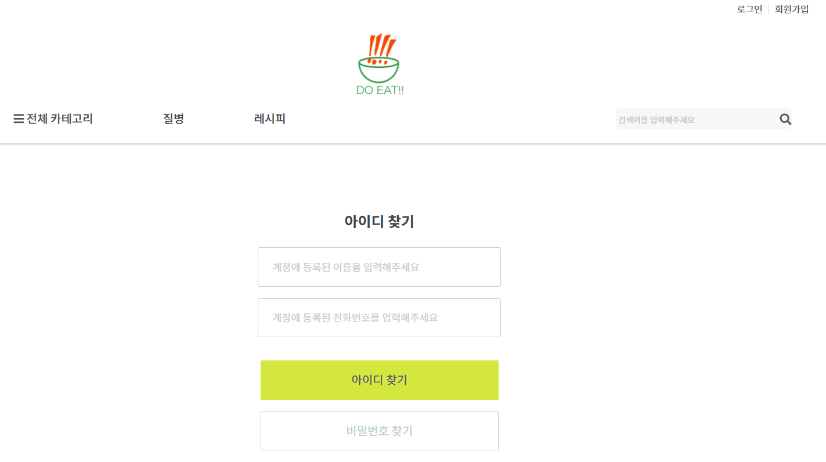
화면 설명 – 아이디 찾기
이름 입력
전화번호 입력
아이디 찾기 버튼
비밀번호 찾기 페이지 이동
1
2
3
4

Slide 16
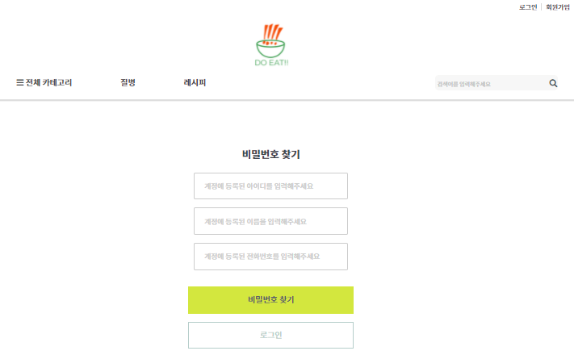
화면 설명 – 비밀번호 찾기
아이디 입력
이름 입력
전화번호 입력
아이디 찾기 버튼
비밀번호 찾기 페이지 이동
1
2
3
4
5

Slide 17
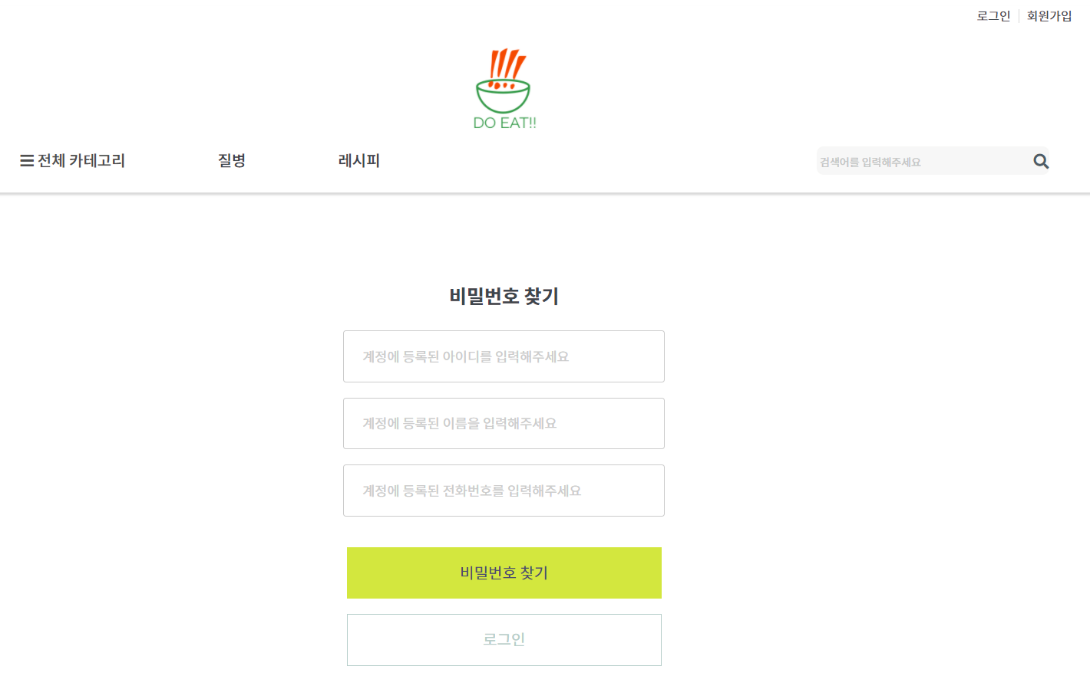
화면 설명 – 비밀번호 찾기
비밀번호 찾기
1
아이디 입력
이름 입력
전화번호 입력
아이디 찾기 버튼
비밀번호 찾기 페이지 이동
2
3
4
5

Slide 18
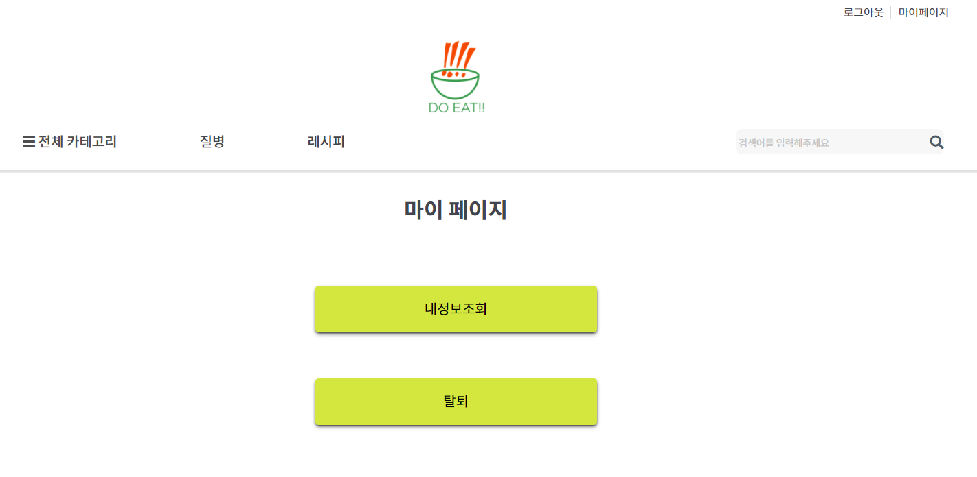
화면 설명 - 마이페이지
내정보조회 페이지 이동
탈퇴 페이지 이동
1
2

Slide 19
화면 설명 - 마이페이지
1
내정보조회 페이지 이동
탈퇴 페이지 이동
2

Slide 20
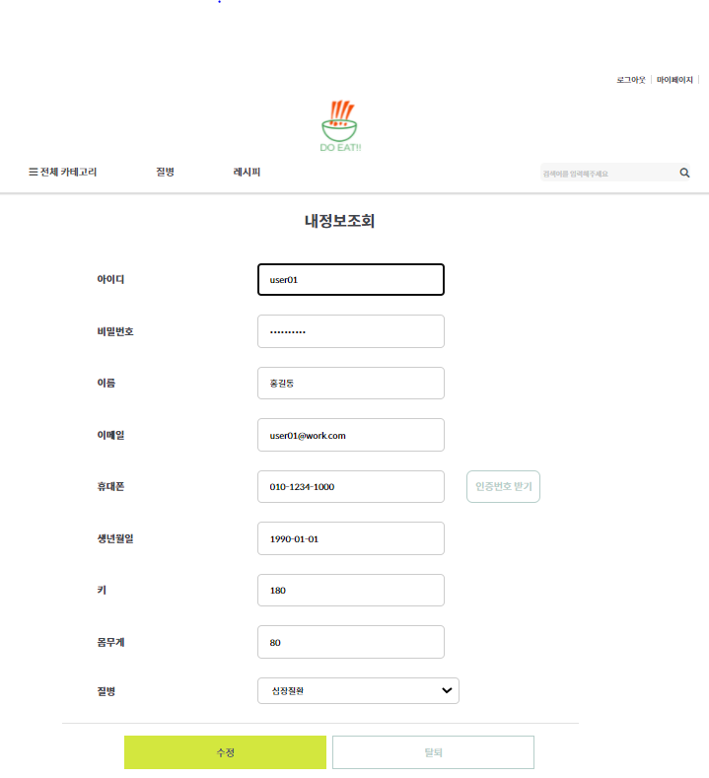
화면 설명 – 내정보조회 및 수정
아이디 변경 불가능
변경 가능 항목
휴대폰 번호 변경 시 인증 버튼
정보 수정 버튼
탈퇴 페이지 이동 버튼
1
2
3
4
5

Slide 21
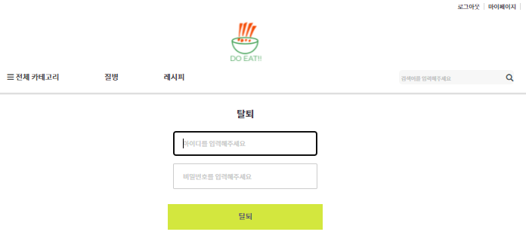
화면 설명 - 탈퇴
정보 재확인 (아이디,비밀번호 입력)
탈퇴
1
2

